Slide 1
Применение Терапии Внутренних семейных систем (Internal Family Systems Therapy) в работе с супругами.
Черников А.В.

Slide 2
IFS является современной интегративной системной моделью и легко сочетается с
Краткосрочной терапией, ориентированной на решение.
Структурной семейной терапией Минухина,
Теорией семейных систем Мюррея Боуэна
Эмоционально-фокусированной супружеской терапией.

Slide 3
Стадии IFS терапии c супругами.
Введение языка частей и фиксация разных состояний (Предпочитаемых и проблемных). Терапевт: В кого вы превращаетесь в лучшие и худшие моменты ваших взаимоотношений? Кем вы становитесь? Какой образ лучше всего отражает ваше состояние? Персонажем какой истории вы становитесь?
Оформление цели терапии, как преодоление Цикла уязвимости для перехода к желаемым отношениям.
Подробное исследование Цикла уязвимости и составление карты частей обоих партнеров, задействованных в цикле.
Изменение взаимодействия партнеров. Клиенты говорят от лица своих частей друг с другом, а не через них.
Формирование индивидуального запроса на гармонизацию внутренней системы каждого. Возможны разовые индивидуальные сессии или работа с своей внутренней системой при партнере.
Создание эмоционально – корригирующего опыта на сессии и Празднование все новых исключений из цикла уязвимости.
Отход терапевта на задний план. Терапевт теперь больше свидетель, чем активный участник переговоров супругов.

Slide 4
Введение языка частей
Он депрессивный
Она ведет себя как маленькая
Он хочет контролировать всю семью
Им часто овладевает грустная или пассивная часть личности.
Она проявляет детскую часть в этой ситуации.
У него есть субличность, которая стремится контролировать других членов семьи.

Slide 5
Интервенции, формирующие язык частей.
Жена: Я не могу выносить беспорядок, который он оставляет в ванной комнате. Если он не начнет за собой убирать, я не знаю что я сделаю.
Терапевт: Что вы говорите себе, когда находите беспорядок в ванной.
Жена: Я говорю, что он это делает это нарочно, чтобы позлить меня.
Терапевт: Та ваша часть, которая говорит вам, что он это делает нарочно, к чему, к какому поведению она вас подталкивает?
Жена: Тогда я ору на него. Затем я чувствую себя виноватой по этому поводу.
Терапевт: Что вы говорите самой себе, когда чувствуете вину?
Жена: Я говорю себе, что я опять сорвалась из-за ерунды и я собой недовольна.
Терапевт: Итак, одна ваша часть бесится по поводу действий мужа, а другая спорит с этим и атакует вас. Это правильно?

Slide 6
Использование образов для введения языка частей.
Выберите игрушку, которая будет символизировать эту сторону вашей личности.
Сосредоточьтесь на этом состоянии. Кого оно вам напоминает? Какой образ у вас с ним ассоциируется? Какой сказочный персонаж мог бы так себя чувствовать?

Slide 7
Фиксация взаимообусловленных состояний (Предпочитаемых и проблемных)
В кого вы превращаетесь в лучшие и худшие моменты ваших взаимоотношений? Кем вы становитесь?
Кто ваш партнер по отношению к вам в этот момент? Какой образ подходит для него? Кем он тогда для вас становится?

Slide 8
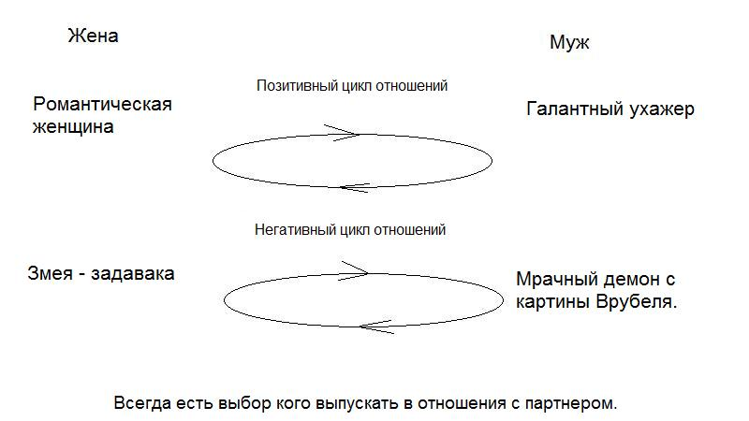
Кто мы друг другу?

Slide 9
Стадии IFS терапии c супругами.
Введение языка частей и фиксация разных состояний (Предпочитаемых и проблемных).
Оформление цели терапии, как преодоление Цикла уязвимости для перехода к желаемым отношениям.
Подробное исследование Цикла уязвимости и составление карты частей обоих партнеров, задействованных в цикле.
Изменение взаимодействия партнеров. Клиенты говорят от лица своих частей друг с другом, а не через них.
Формирование индивидуального запроса на гармонизацию внутренней системы каждого. Возможны разовые индивидуальные сессии или работа с своей внутренней системой при партнере.
Создание эмоционально – корригирующего опыта на сессии и Празднование все новых исключений из цикла уязвимости.
Отход терапевта на задний план. Терапевт теперь больше свидетель, чем активный участник переговоров супругов.

Slide 10
Цикл уязвимости – основная мишень супружеской терапии.
ЦУ – стереотипная последовательность взаимодействий супругов, приводящая к ощущению тупика.
В основе ЦУ – травматический опыт партнеров.
Совладающие стратегии супругов бьют по уязвимым частям партнера, что и формирует тупик.

Slide 11
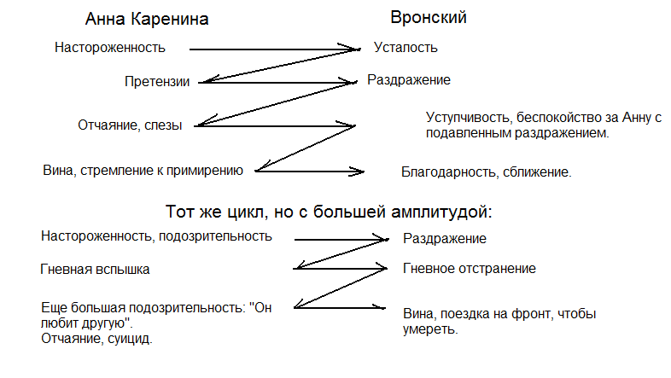

Slide 12
Стадии IFS терапии c супругами.
Введение языка частей и фиксация разных состояний (Предпочитаемых и проблемных).
Оформление цели терапии, как преодоление Цикла уязвимости для перехода к желаемым отношениям.
Подробное исследование Цикла уязвимости и составление карты частей обоих партнеров, задействованных в цикле.
Изменение взаимодействия партнеров. Клиенты говорят от лица своих частей друг с другом, а не через них.
Формирование индивидуального запроса на гармонизацию внутренней системы каждого. Возможны разовые индивидуальные сессии или работа с своей внутренней системой при партнере.
Создание эмоционально – корригирующего опыта на сессии и Празднование все новых исключений из цикла уязвимости.
Отход терапевта на задний план. Терапевт теперь больше свидетель, чем активный участник переговоров супругов.

Slide 13
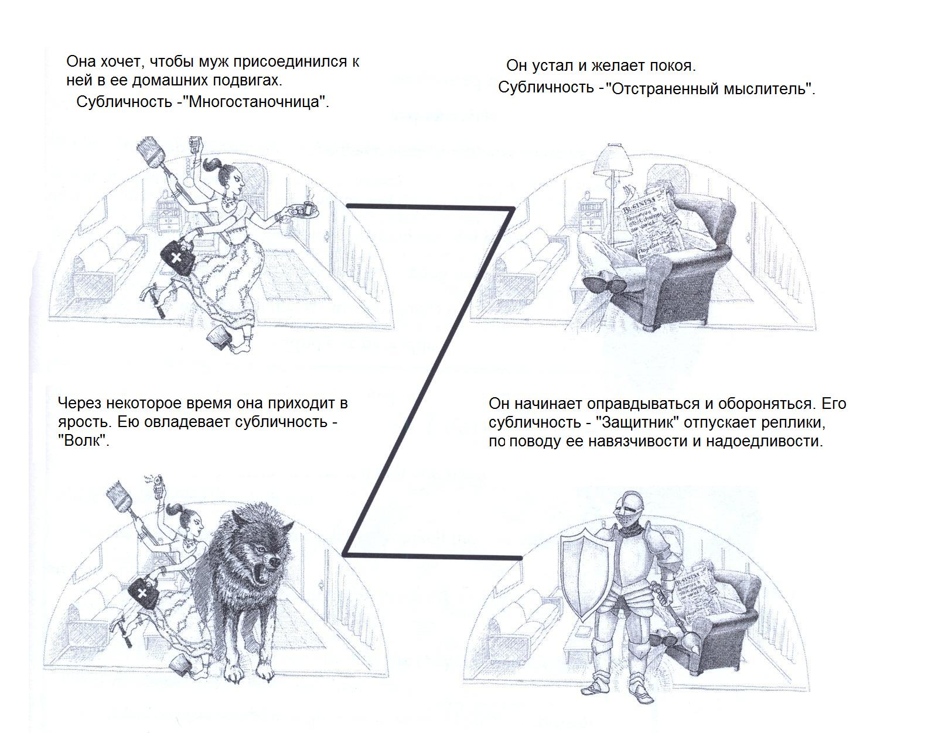

Slide 14
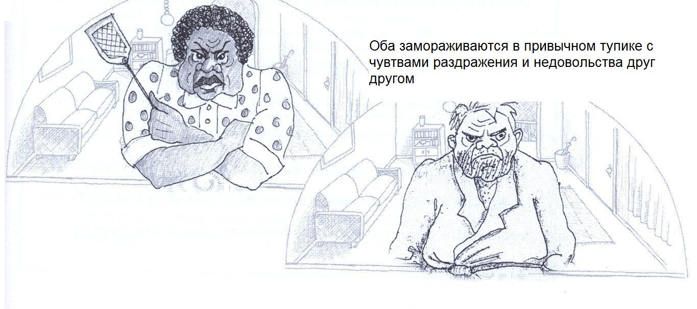

Slide 15
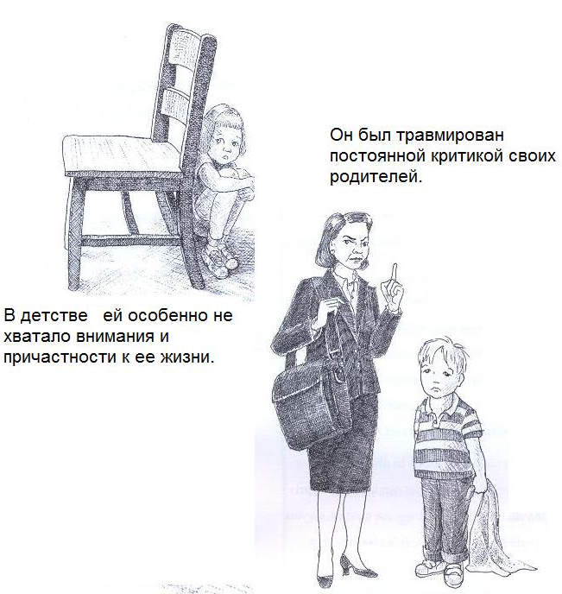
Триггеры уязвимости партнеров в Цикле.
Эти ранимые части личности прячутся в глубине взаимодействия супругов и для другого партнера не очевидны.

Slide 16
Типы субличностей
Менеджеры
Изгнанники
Пожарные
Центр Личности (SELF, внутренний режиссер, ядро личности, центр самосознания и т.д.)

Slide 17
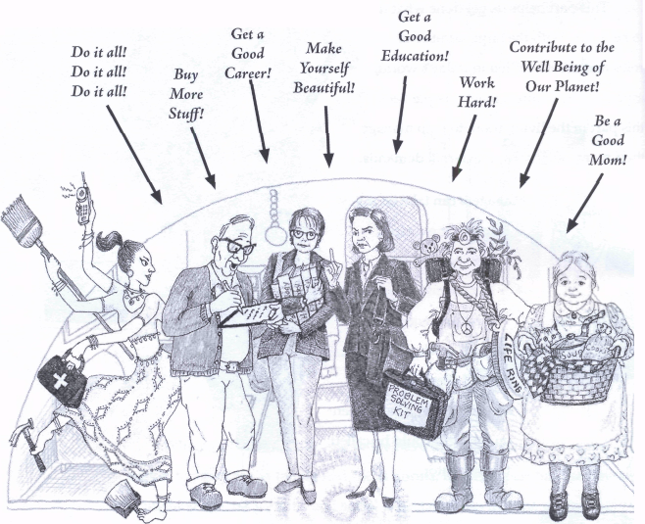
Менеджеры
– части личности, которые руководят ежедневной жизнью человека,
стараясь уберечь от чувств боли и отвержения.

Slide 18
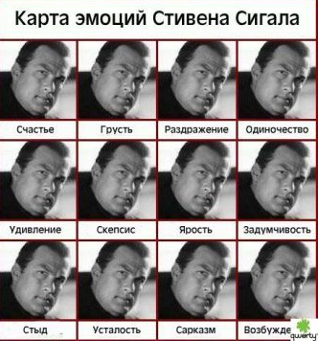
Менеджеры могут делать это рядом способов:
контролем внутренней жизни,
самокритикой, замораживанием эмоций, пунктуальностью, вежливостью, заботой о других, стремлением к достижениям и т.д.

Slide 19
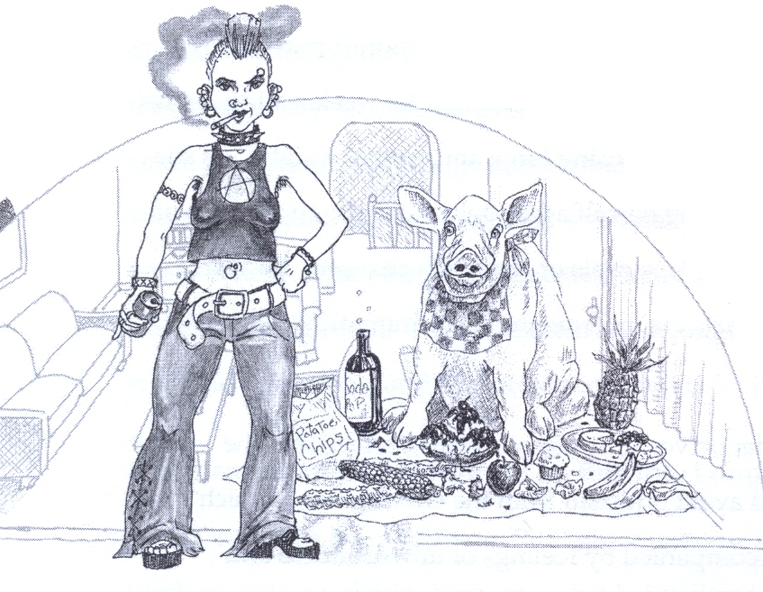
Пожарные –
Импульсивные части личности, которые включаются, стремясь потушить боль и сильные эмоции Изгнанников.
Они достигают это разными способами – используя истерики, гнев, критику, дистанцию и холодность по отношению к партнеру.
Пожарные могут толкать человека к самодеструктивному и зависимому поведению (алкоголь, наркотики, шопинг, переедание, азартные и компьютерные игры и т.д.).

Slide 20
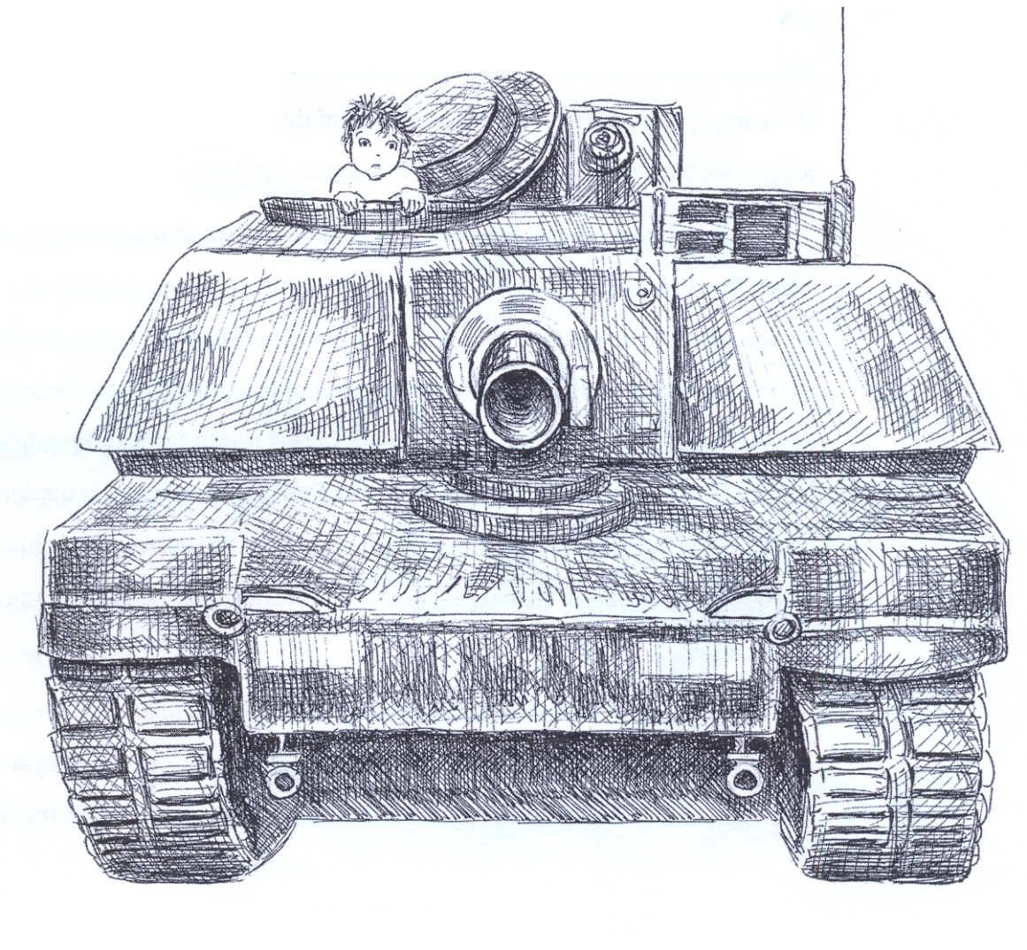
Изгнанники -
Детские части личности, которые испытали травму и часто в связи с этим стали исключенными из остальной системы.
Они изолируются Менеджерами и Пожарными, старающимися защитить человека от чувств боли, ужаса, страха, стыда и т.д., которыми полны Изгнанники.
Наличие изгнанников можно заметить по возникающим состояниям хрупкости и уязвимости.

Slide 21
Центр Личности (SELF)-
Это качественно другой уровень внутренней сущности, чем части личности.
Он может и должен быть внутренним лидером, снимать поляризацию между противоречащими друг другу субличностями, помогать им ладить друг с другом.
IFS постулирует наличие Self в любой, даже исключительно сильно травмированной системе.
Целью терапии становится тогда не исправление дефекта, а снятие ограничений, не позволяющих Self клиента осуществлять полноценное руководство собственной жизнью.
Данный вид терапии является терапией ориентированной на сотрудничество, и Self клиента становится ко-терапевтом процесса изменений.

Slide 22
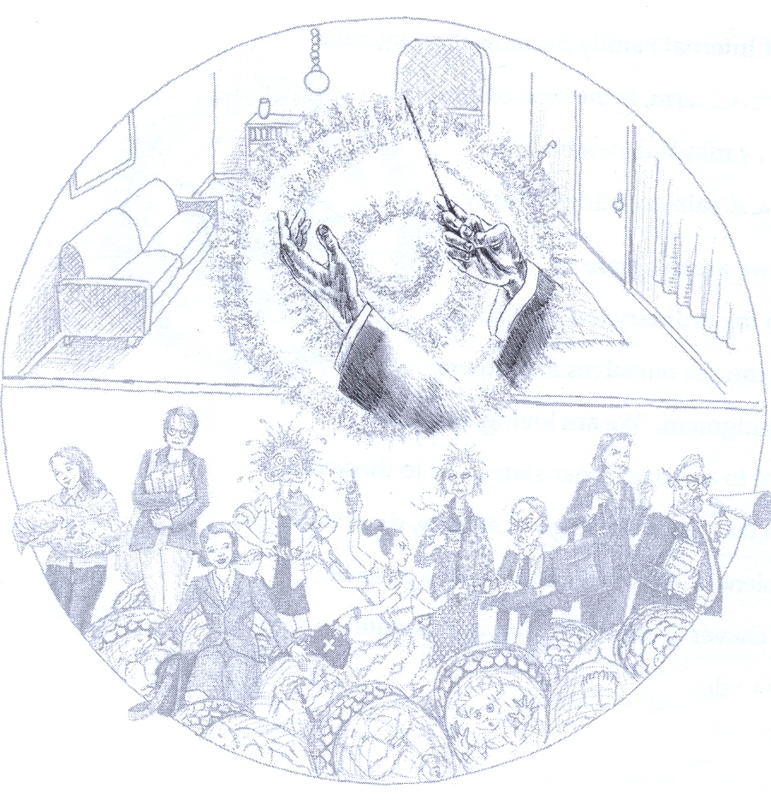
Центр личности
В ситуации стресса может быть смешен с одной из частей и заполонен ее экстремальными чувствами. В этом случае Self перестает руководить нашей личностью, и мы видим всю ситуацию очень ограниченно, глазами одной из наших частей.
Будучи очищен, дифференцирован от других частей, Центр Личности может проявить свои природные качества – компетентность, любопытство, спокойствие, уверенность, мужество, сострадание, ясность и креативность.

Slide 23
Стадии IFS терапии c супругами.
Введение языка частей и фиксация разных состояний (Предпочитаемых и проблемных).
Оформление цели терапии, как преодоление Цикла уязвимости для перехода к желаемым отношениям.
Подробное исследование Цикла уязвимости и составление карты частей обоих партнеров, задействованных в цикле.
Изменение взаимодействия партнеров. Клиенты говорят от лица своих частей друг с другом, а не через них.
Формирование индивидуального запроса на гармонизацию внутренней системы каждого. Возможны разовые индивидуальные сессии или работа с своей внутренней системой при партнере.
Создание эмоционально – корригирующего опыта на сессии и Празднование все новых исключений из цикла уязвимости.
Отход терапевта на задний план. Терапевт теперь больше свидетель, чем активный участник переговоров супругов.

Slide 24
Терапевт как детектор частей
Муж: Она вечно ко мне придирается…
Жена: А он вчера забыл ребенка в детском саду…
Терапевт (прерывая супругов): Остановите музыку на секундочку. Сфокусируйтесь на том, что происходит у вас внутри. Что вы сами себе говорите? Какая из выявленных нами частей сейчас овладела вами?
Терапевт: Сделайте шаг назад, что эта часть хочет сейчас от вас и от вашего партнера?

Slide 25
Стадии IFS терапии c супругами.
Введение языка частей и фиксация разных состояний (Предпочитаемых и проблемных).
Оформление цели терапии, как преодоление Цикла уязвимости для перехода к желаемым отношениям.
Подробное исследование Цикла уязвимости и составление карты частей обоих партнеров, задействованных в цикле.
Изменение взаимодействия партнеров. Клиенты говорят от лица своих частей друг с другом, а не через них.
Формирование индивидуального запроса на гармонизацию внутренней системы каждого. Возможны разовые индивидуальные сессии или работа с своей внутренней системой при партнере.
Создание эмоционально – корригирующего опыта на сессии и Празднование все новых исключений из цикла уязвимости.
Отход терапевта на задний план. Терапевт теперь больше свидетель, чем активный участник переговоров супругов.

Slide 26
Формирование запроса у супругов на самоисследование.
Терапевт: Как вы думаете, чем отличалась бы наша беседа, если бы эти части не вмешивались и не затапливали бы ваше сознание?
С какой из этих своих частей вы бы хотели изменить взаимоотношения?

Slide 27
Важные особенности IFT в работе с частями Я.
Необходимость дифференциации Self до работы с субличностью.
Установление сотрудничества с менеджерами и работа с изгнанниками только с их согласия.
Работа с одной из частей включает в себя работу с сетью взаимосвязанных с ней частей (внутренняя система).

Slide 28
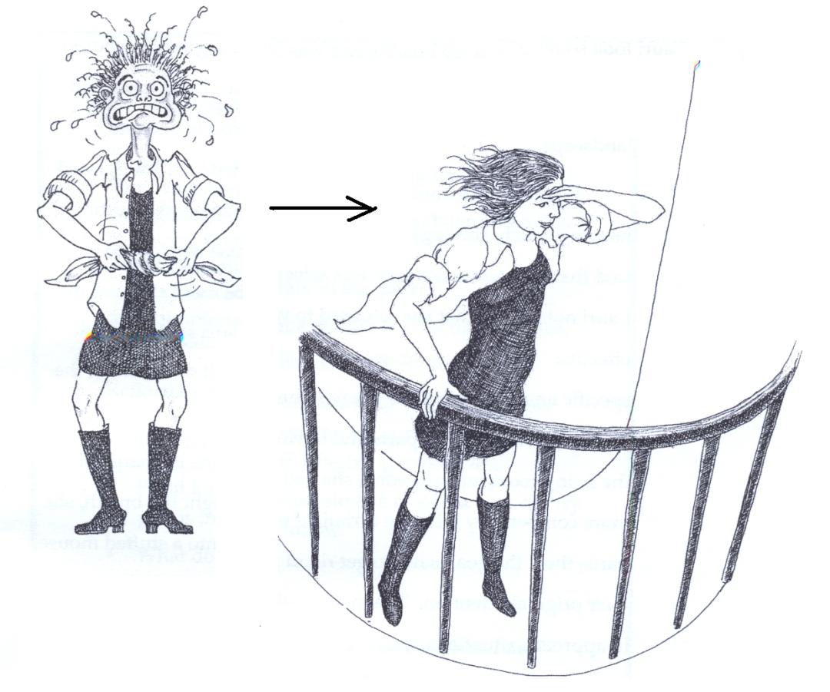
При дифференциации SELF образ субличности меняется.
Техника внутренней комнаты
Например, из тревожной в бдительную
Терапевт: Представь внутри себя пространство, в котором находится эта часть. Какие чувства ты к ней испытываешь?
Клиентка: Я ее презираю.
Т: Отсоединись от него и помести презрение в другое внутреннее пространство. Что ты сейчас чувствуешь по отношению к «Тревожной женщине».
Кл: Сочувствие, мне ее жаль. (Теперь клиентка воспринимает эту часть из SELF)

Slide 29
Этапы работы IFS с индивидом.
Дифференциация SELF при работе с субличностью.
Определение функций менеджеров и пожарных во внутренней семейной системе.
Восстановление изгнанников из прошлого, в котором они застряли.
Освобождение частей от груза экстремальных идей, долженствований и семейных ожиданий.
Уменьшение поляризации частей. SELF как посредник и внутренний терапевт.

Slide 30
Стадии IFS терапии c супругами.
Введение языка частей и фиксация разных состояний (Предпочитаемых и проблемных).
Оформление цели терапии, как преодоление Цикла уязвимости для перехода к желаемым отношениям.
Подробное исследование Цикла уязвимости и составление карты частей обоих партнеров, задействованных в цикле.
Изменение взаимодействия партнеров. Клиенты говорят от лица своих частей друг с другом, а не через них.
Формирование индивидуального запроса на гармонизацию внутренней системы каждого. Возможны разовые индивидуальные сессии или работа с своей внутренней системой при партнере.
Создание эмоционально – корригирующего опыта на сессии и Празднование все новых исключений из цикла уязвимости.
Отход терапевта на задний план. Терапевт теперь больше свидетель, чем активный участник переговоров супругов.

Slide 31
Преимущества IFS в работе с супругами
Фокусируется на сильных сторонах людей, признавая неповрежденное стержневое Я, а также способность частей сдвинуться в позитивные роли.
IFS делает циклы взаимодействий очень наглядными.
Язык частей позволяет по-новому взглянуть на себя и других людей, облегчает самораскрытие и ответственность за свое поведение.
Обеспечивает возможность работы с «сопротивлением» через признание за субличностями позитивных намерений.
Предоставляет возможность для экологического восприятия целостной системы, включающей самого терапевта.
Терапевт рассматривает Self клиента как ко-терапевта и доверяет его мудрости в работе с частями. Терапевт и клиент – оба эксперты, каждый в своем.

